Slide 1


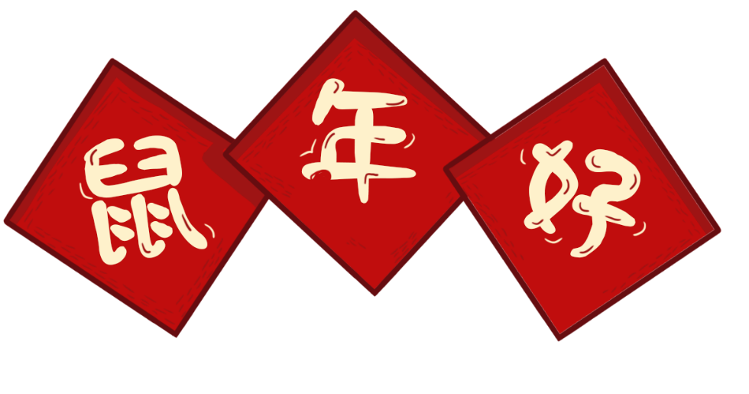

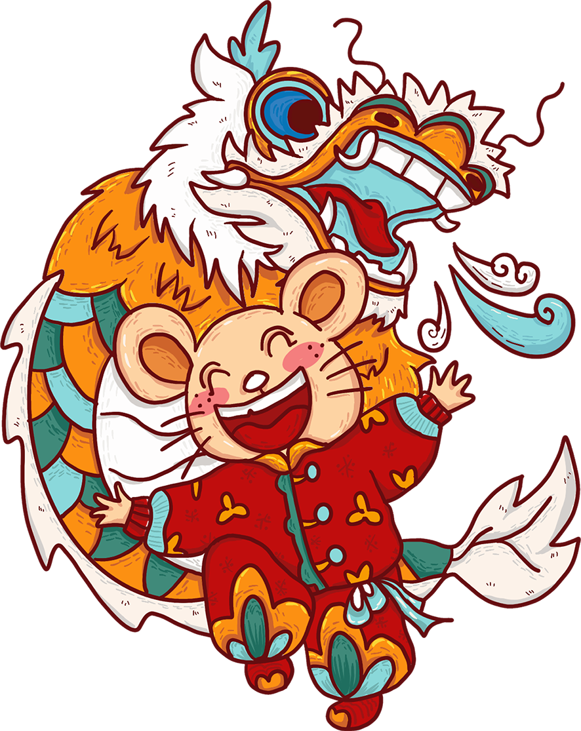



吉
祥
中
国
红
2020
中 / 国 / 传 / 统 / 节 / 日 / 新 / 年
Notes:
素材：https://ibaotu.com/sucai/18446534.html
音乐：https://ibaotu.com/sucai/813575.html
字体：https://ibaotu.com/Font/quanbu-0/ffadc0de7a54e715c99fd0ead643dd85.html

Slide 2
，
。
传统中国红元素
传统中国红元素
！
壹
贰
叁
肆
？
传统中国红元素
传统中国红元素
目录
CONTENTS

Slide 3
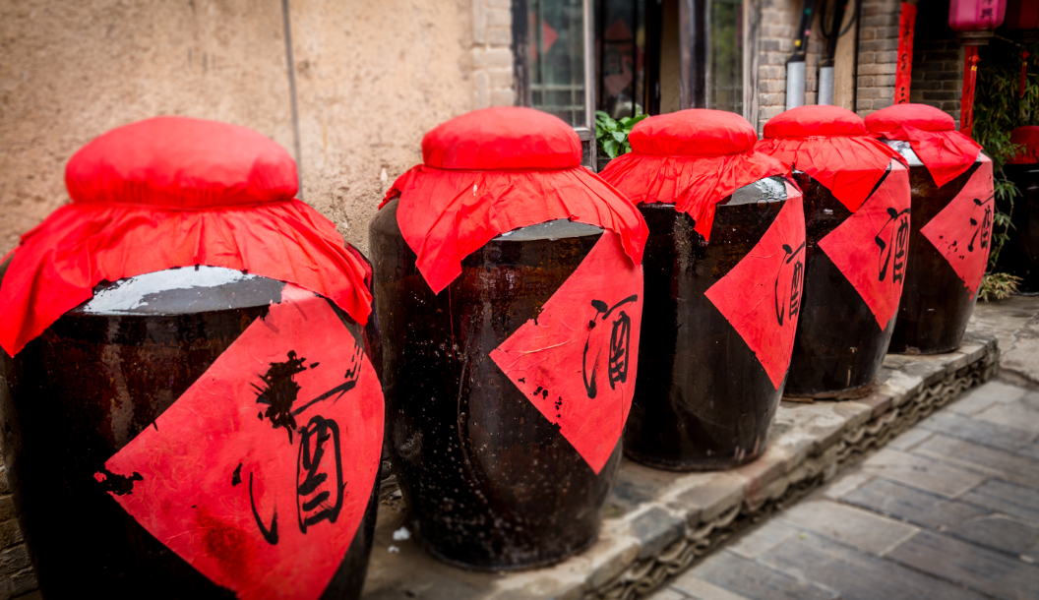
。
壹
章节
chapter
中国它积淀了悠久的道德文化遗产，它蕴涵着丰富的人类道德精华，它昭示着中华民族世代相传、生生不息的伟大民族精神。

Slide 4

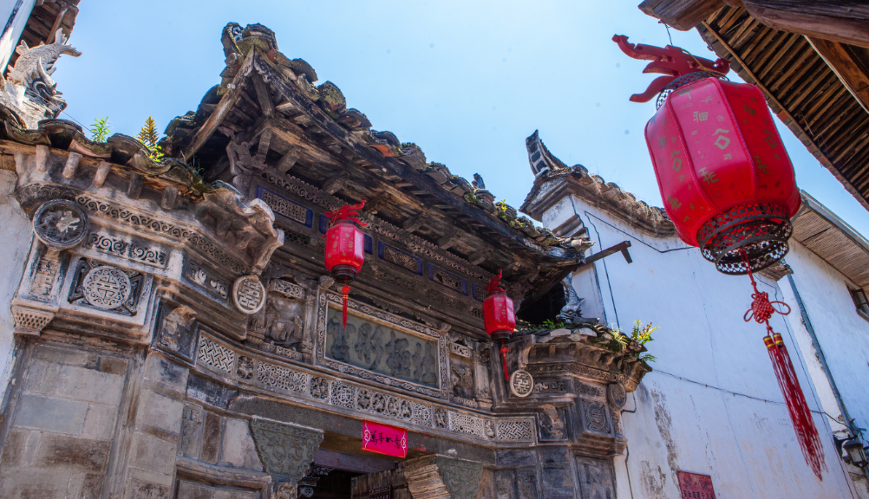
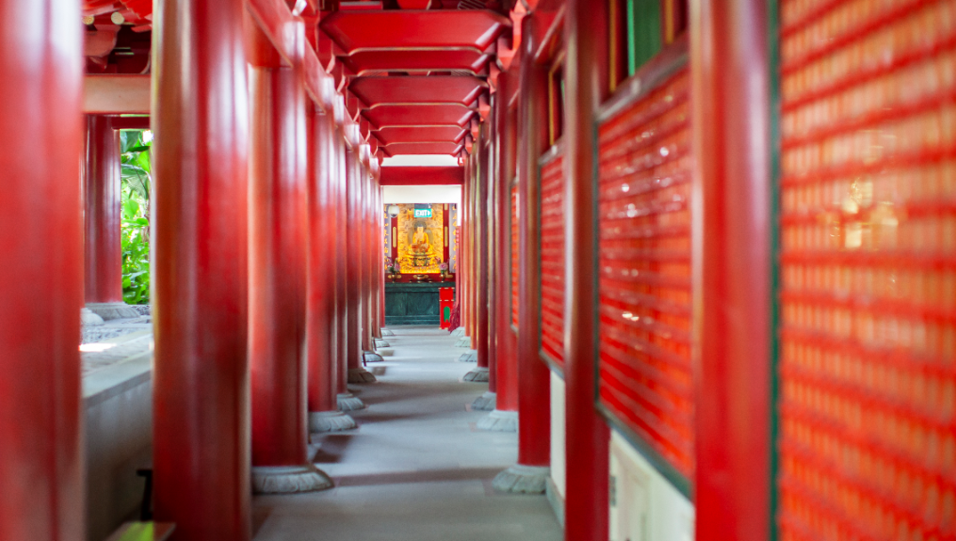
壹章
吉祥中国红
中国红
红色是中华民族最喜爱的颜色，甚至成为中国人的文化图腾和精神皈依，代表着喜庆、热闹与祥和。
中国人近代以来的历史就是一部红色的历史，承载了国人太多红色的记忆。
中国红
中国人近代以来的历史就是一部红色的历史，承载了国人太多红色的记忆。

Slide 5
壹章
壹
贰
叁
吉祥中国红
吉祥中国红
吉祥中国红
中国人近代以来的历史就是一部红色的历史，承载了国人太多红色的记忆。
中国人近代以来的历史就是一部红色的历史，承载了国人太多红色的记忆
中国人近代以来的历史就是一部红色的历史，承载了国人太多红色的记忆

Slide 6


壹章
吉祥中国红
红色是中华民族最喜爱的颜色，甚至成为中国人的文化图腾和精神皈依，代表着喜庆、热闹与祥和。
吉祥中国红
红色是中华民族最喜爱的颜色，甚至成为中国人的文化图腾和精神皈依，代表着喜庆、热闹与祥和。

Slide 7
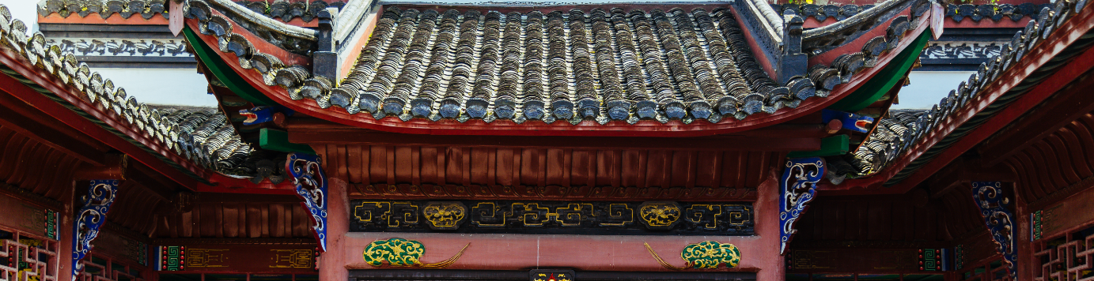
壹章
三
二
一
中国人近代以来的历史就是一部红色的历史。
中国人近代以来的历史就是一部红色的历史。
中国人近代以来的历史就是一部红色的历史。
中国红
中国红
中国红

Slide 8
贰
？
章节
chapter
中国它积淀了悠久的道德文化遗产，它蕴涵着丰富的人类道德精华，它昭示着中华民族世代相传、生生不息的伟大民族精神。

Slide 9
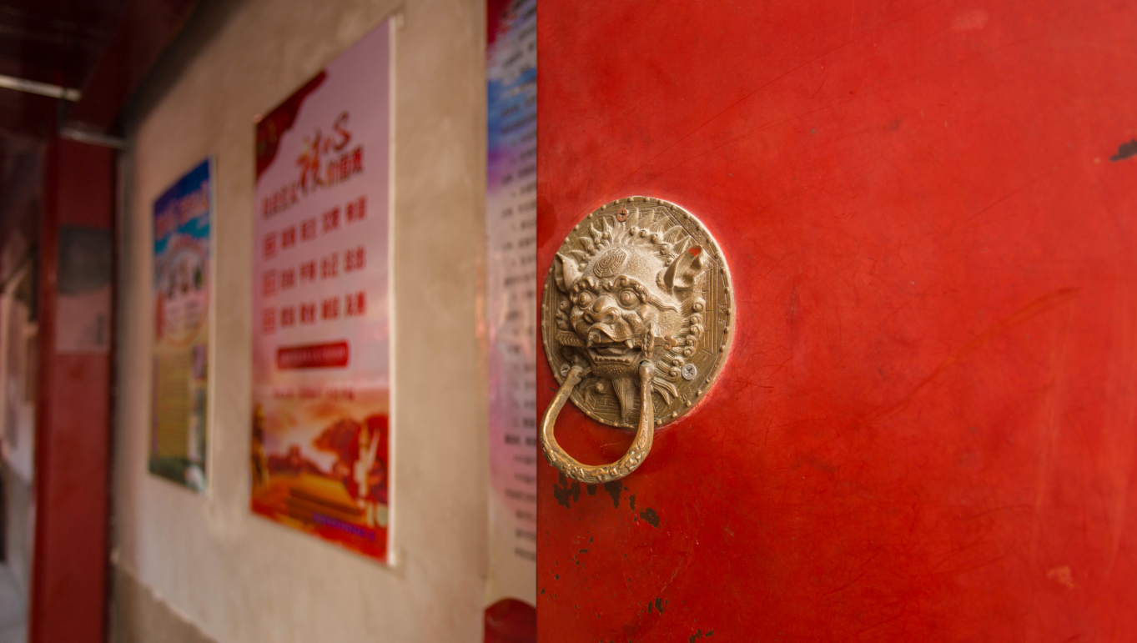
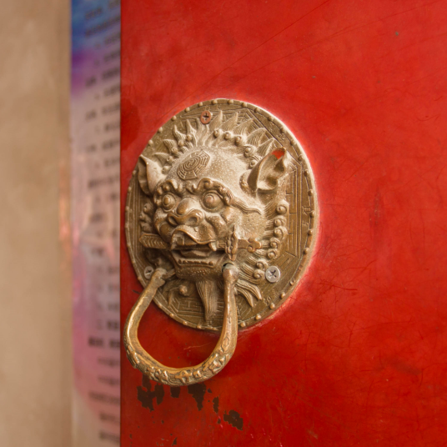
壹章
中国红
红色是中华民族最喜爱的颜色，甚至成为中国人的文化图腾和精神皈依，代表着喜庆、热闹与祥和。

Slide 10
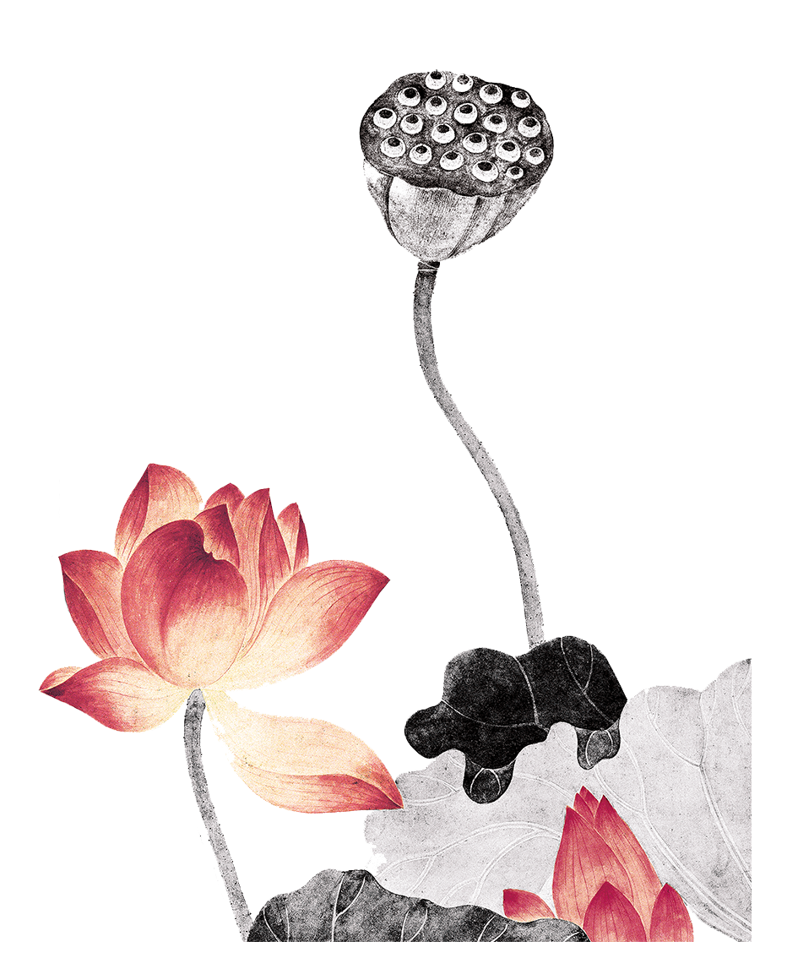
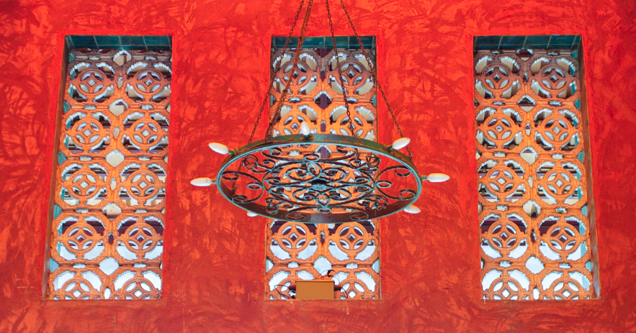
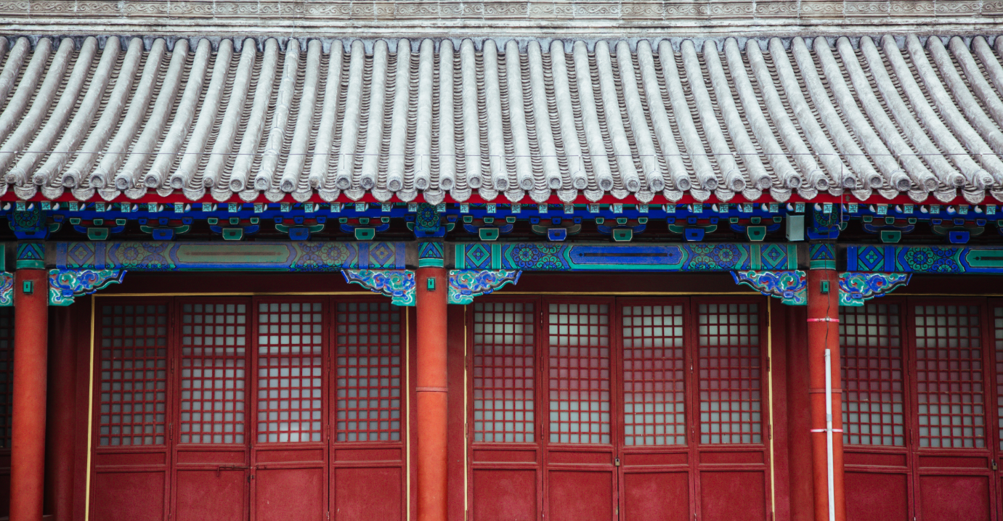
壹章
中国人近代以来的历史就是一部红色的历史，承载了国人太多红色的记忆。
吉祥中国红
红色是中华民族最喜爱的颜色，甚至成为中国人的文化图腾和精神皈依，代表着喜庆、热闹与祥和。

Slide 11

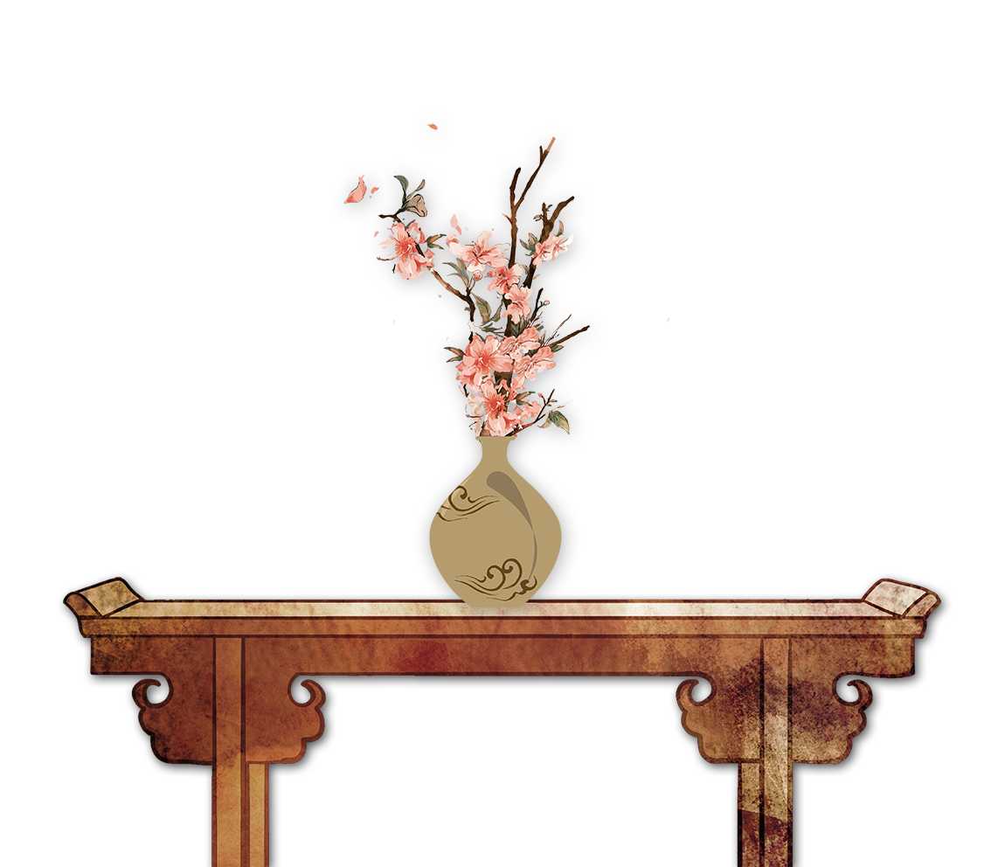
壹章
中国红
中国人近代以来的历史就是一部红色的历史，承载了国人太多红色的记忆。
中国红
中国人近代以来的历史就是一部红色的历史，承载了国人太多红色的记忆。

Slide 12
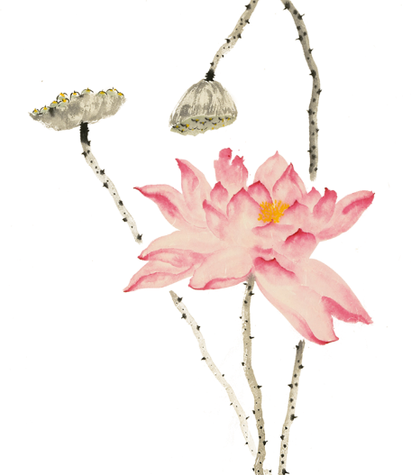

壹章
吉祥中国红
红色是中华民族最喜爱的颜色，甚至成为中国人的文化图腾和精神皈依，代表着喜庆、热闹与祥和。

Slide 13
，
叁
章节
chapter
中国它积淀了悠久的道德文化遗产，它蕴涵着丰富的人类道德精华，它昭示着中华民族世代相传、生生不息的伟大民族精神。

Slide 14

壹章
吉祥中国红
红色是中华民族最喜爱的颜色，甚至成为中国人的文化图腾和精神皈依，代表着喜庆、热闹与祥和。中国人近代以来的历史就是一部红色的历史，承载了国人太多红色的记忆。
红色是中华民族最喜爱的颜色，甚至成为中国人的文化图腾和精神皈依，代表着喜庆、热闹与祥和。中国人近代以来的历史就是一部红色的历史，承载了国人太多红色的记忆。

Slide 15
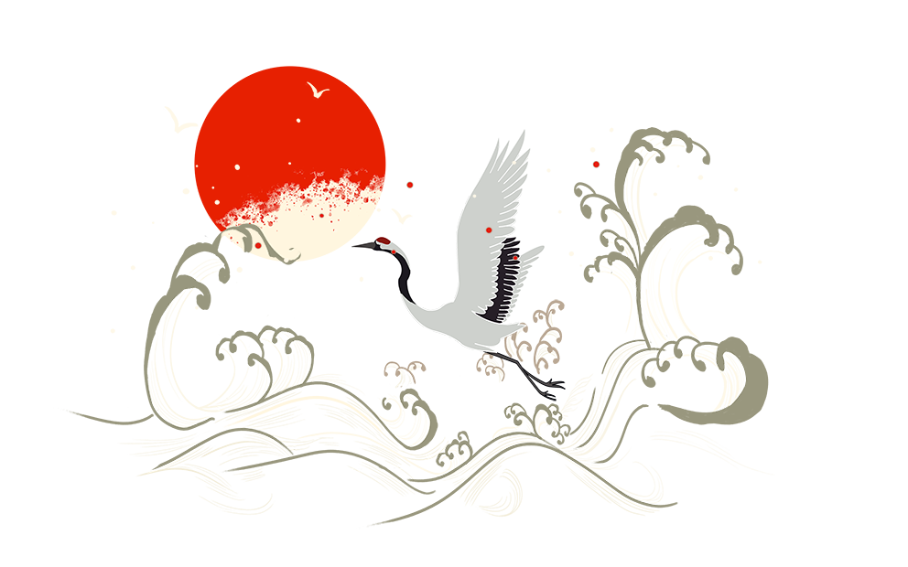
壹章
吉祥中国红
红色是中华民族最喜爱的颜色，甚至成为中国人的文化图腾和精神皈依，代表着喜庆、热闹与祥和。

Slide 16
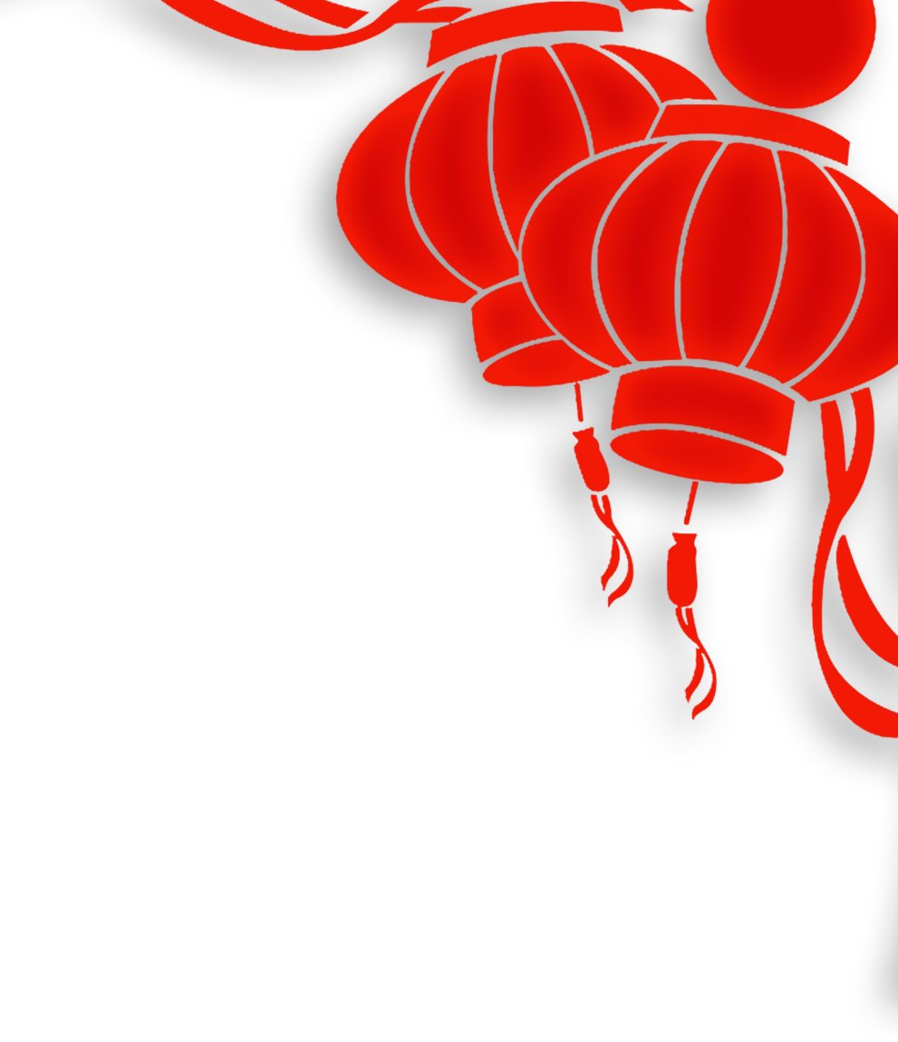
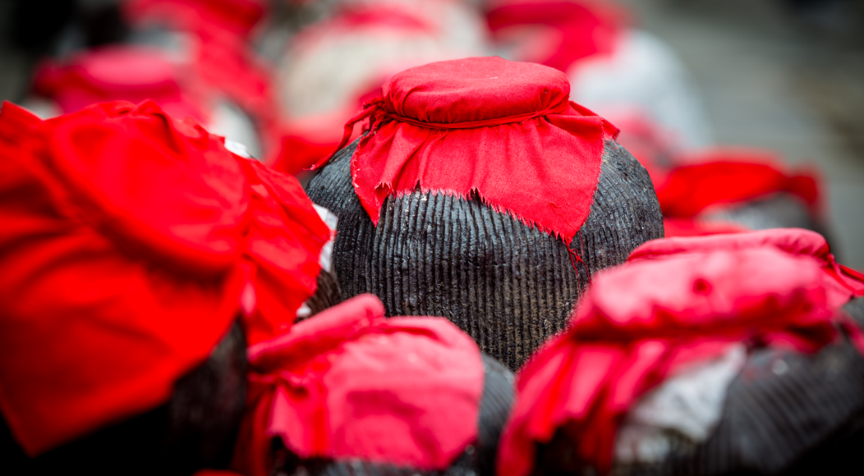
壹章
红色是中华民族最喜爱的颜色，甚至成为中国人的文化图腾和精神皈依，代表着喜庆、热闹与祥和。中国人近代以来的历史就是一部红色的历史。
中国红
中国人近代以来的历史就是一部红色的历史。
中国红
中国人近代以来的历史就是一部红色的历史。

Slide 17
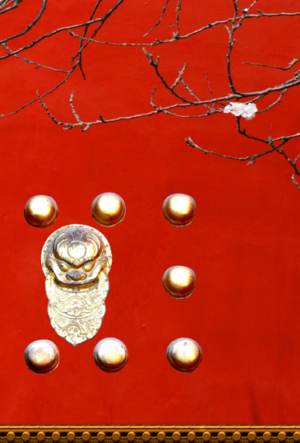
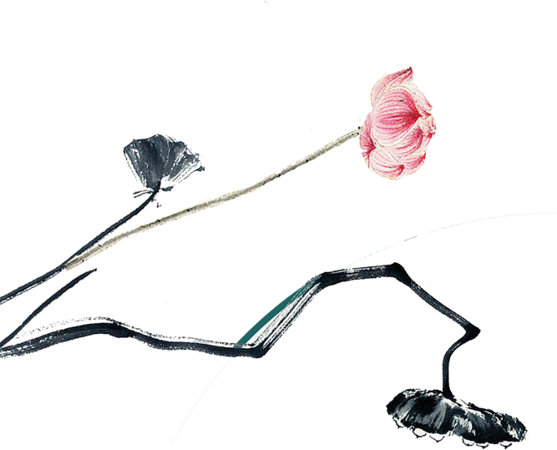
壹章
吉祥中国红
中国红
中国人近代以来的历史就是一部红色的历史。
红色是中华民族最喜爱的颜色，甚至成为中国人的文化图腾和精神皈依，代表着喜庆、热闹与祥和。中国人近代以来的历史就是一部红色的历史，承载了国人太多红色的记忆。
中国红
中国人近代以来的历史就是一部红色的历史。

Slide 18
！
肆
章节
chapter
中国它积淀了悠久的道德文化遗产，它蕴涵着丰富的人类道德精华，它昭示着中华民族世代相传、生生不息的伟大民族精神。

Slide 19
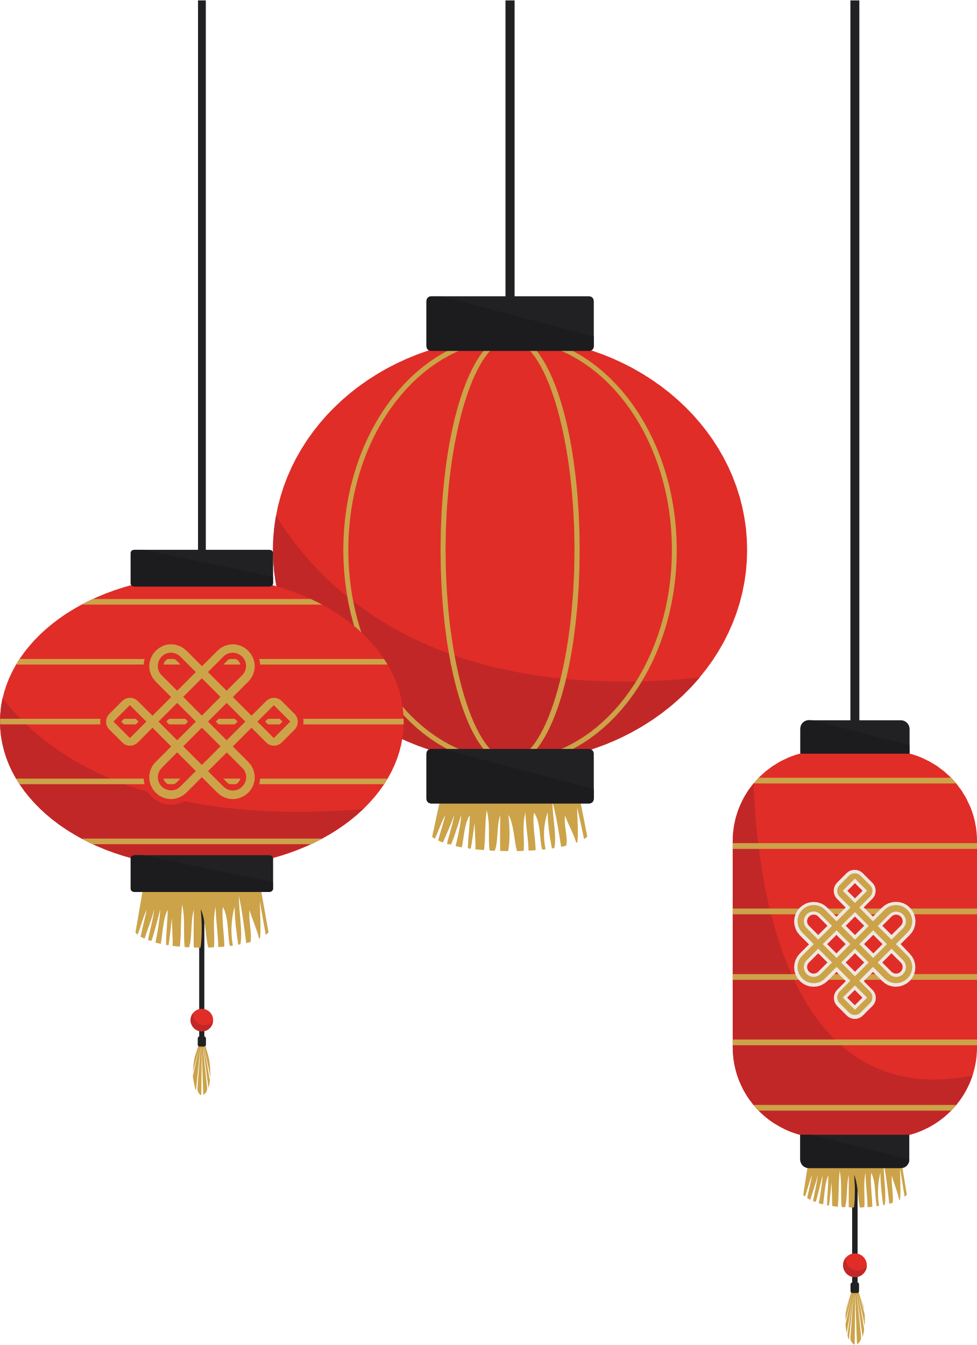
壹章
红色是中华民族最喜爱的颜色，甚至成为中国人的文化图腾和精神皈依，代表着喜庆、热闹与祥和。
中国人近代以来的历史就是一部红色的历史，承载了国人太多红色的记忆。
吉祥中国红
中
国
风

Slide 20
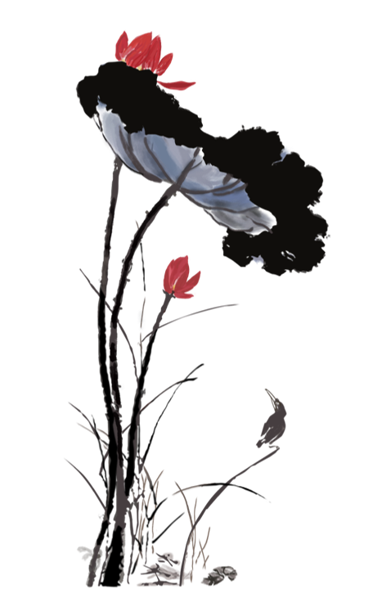
壹章
中国红
中国人近代以来的历史就是一部红色的历史，承载了国人太多红色的记忆。
中国红
中国人近代以来的历史就是一部红色的历史，承载了国人太多红色的记忆。

Slide 21

壹章
红色是中华民族最喜爱的颜色，甚至成为中国人的文化图腾和精神皈依，代表着喜庆、热闹与祥和。
中国人近代以来的历史就是一部红色的历史，承载了国人太多红色的记忆。
吉祥中国红

Slide 22
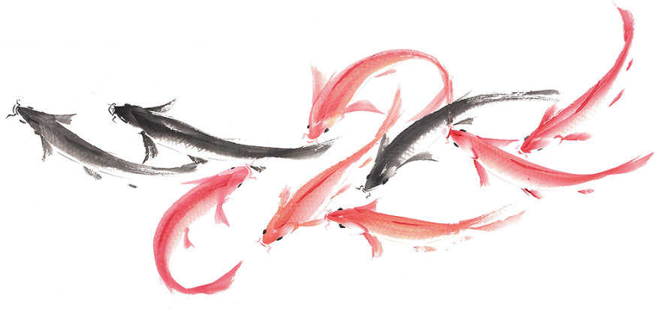
壹章
吉 祥
红色是中华民族最喜爱的颜色，甚至成为中国人的文化。
中国红
中国人近代以来的历史就是一部红色的历史，承载了国人太多红色的记忆。
中国红
红色是中华民族最喜爱的颜色，甚至成为中国人的文化。
中国红
中国人近代以来的历史就是一部红色的历史，承载了国人太多红色的记忆。

Slide 23
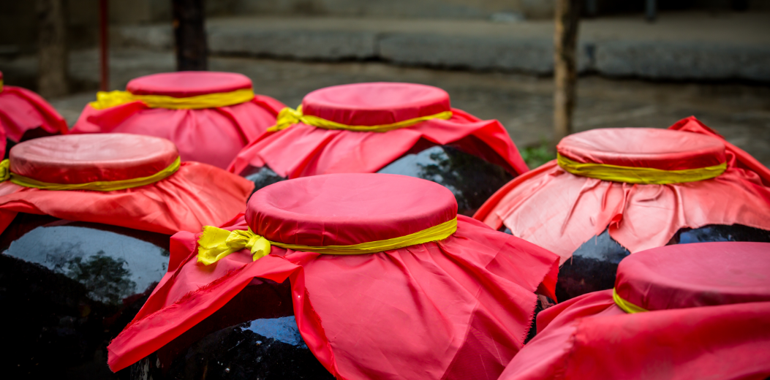
壹章
红色是中华民族最喜爱的颜色，甚至成为中国人的文化图腾和精神皈依，代表着喜庆、热闹与祥和。
中国人近代以来的历史就是一部红色的历史，承载了国人太多红色的记忆。
吉祥中国红

Slide 24

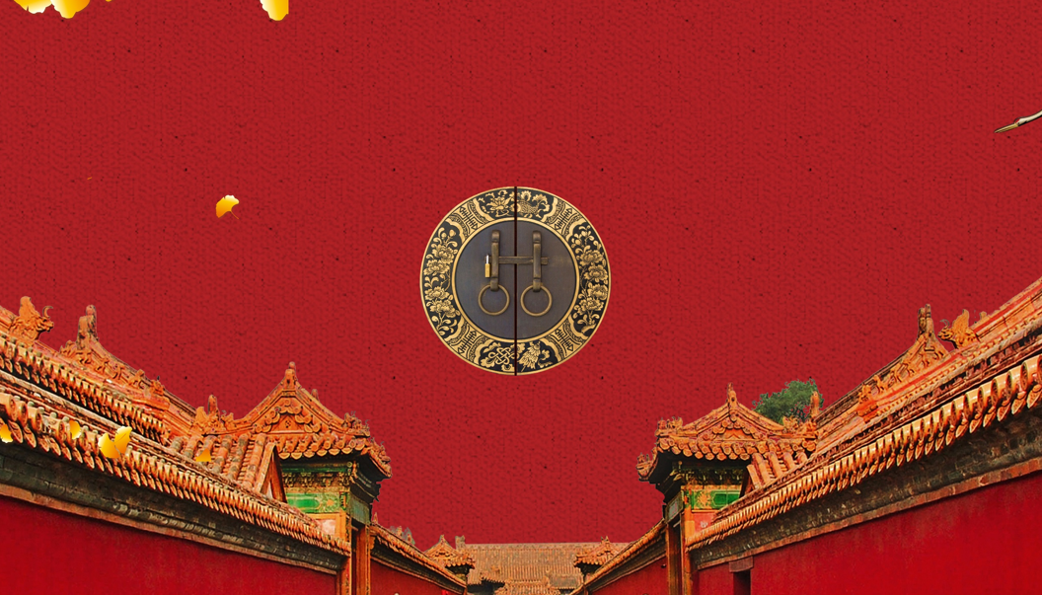
壹章
吉祥
吉祥
中国人近代以来的历史就是一部红色的历史。
中国人近代以来的历史就是一部红色的历史。
吉祥
中国人近代以来的历史就是一部红色的历史。

Slide 25
欣
感
谢
您
赏
2020
中 / 国 / 传 / 统 / 节 / 日 / 新 / 年

